Slide 1
МДОУ «Детский сад № 68» «МУЗЕЙ ТЕАТРА»
Руководители:
Пьянзина Е.П., Ежикова Н.Б.
Саранск

Slide 2
Цель: формирование познавательных интересов дошкольников путем использования различных видов наглядности, а именно различных видов театра.
Задачи:
Накопление знаний о театре;
Привлечение родителей к культурно – досуговой деятельности детского сада;
Расширение кругозора детей с помощью информационной и экскурсионной деятельности;
Обогащение предметно-развивающей среды детского сада;
Познакомить детей с историей театрального искусства;
Включить родителей и детей в поисково-исследовательскую работу, сбор информации по заданной теме; развивать познавательную активность детей;
Приобщение дошкольников к общечеловеческим ценностям;
Воспитание у детей интереса к театрализованной деятельности;
Патриотическое воспитание; художественно-эстетическое воспитание;
Воспитание у дошкольников основ зрительской культуры.

Slide 3
Разделы мини-музея: I. «Стендовый театр» II. «Настольный театр» III. «Театр на руке» IV. «Верховой театр» V. «Напольный театр» VI. «Театр живой куклы» VII. «Библиотека» VIII. «Игротека»

Slide 4
Добро пожаловать в наш музей!

Slide 5
Театральная гримёрка

Slide 7
Театр картинок «Лиса и Журавль»

Slide 8
Театр картинок «Теремок»

Slide 9
Театр картинок «Колосок»

Slide 10
Флисовый театр

Slide 11
Флисовый театр «Курочка-Ряба»

Slide 12
Флисовый театр «Колобок»

Slide 13
Флисовый театр «Теремок»

Slide 14
Теневой театр

Slide 15
Плоскостные театры «Колобок» «Теремок»

Slide 16
Театр игрушек «Репка»

Slide 17
Театр игрушек «Красная Шапочка»

Slide 18
Настольный театр «Рождественский вертеп»

Slide 19
Настольный театр «Золушка»

Slide 20
Настольный театр «Царевна-лягушка»

Slide 21
Конусный театр «Волк и семеро козлят»

Slide 22
Театр на палочках «Смешарики»

Slide 23
Театр ложек «Репка»

Slide 24
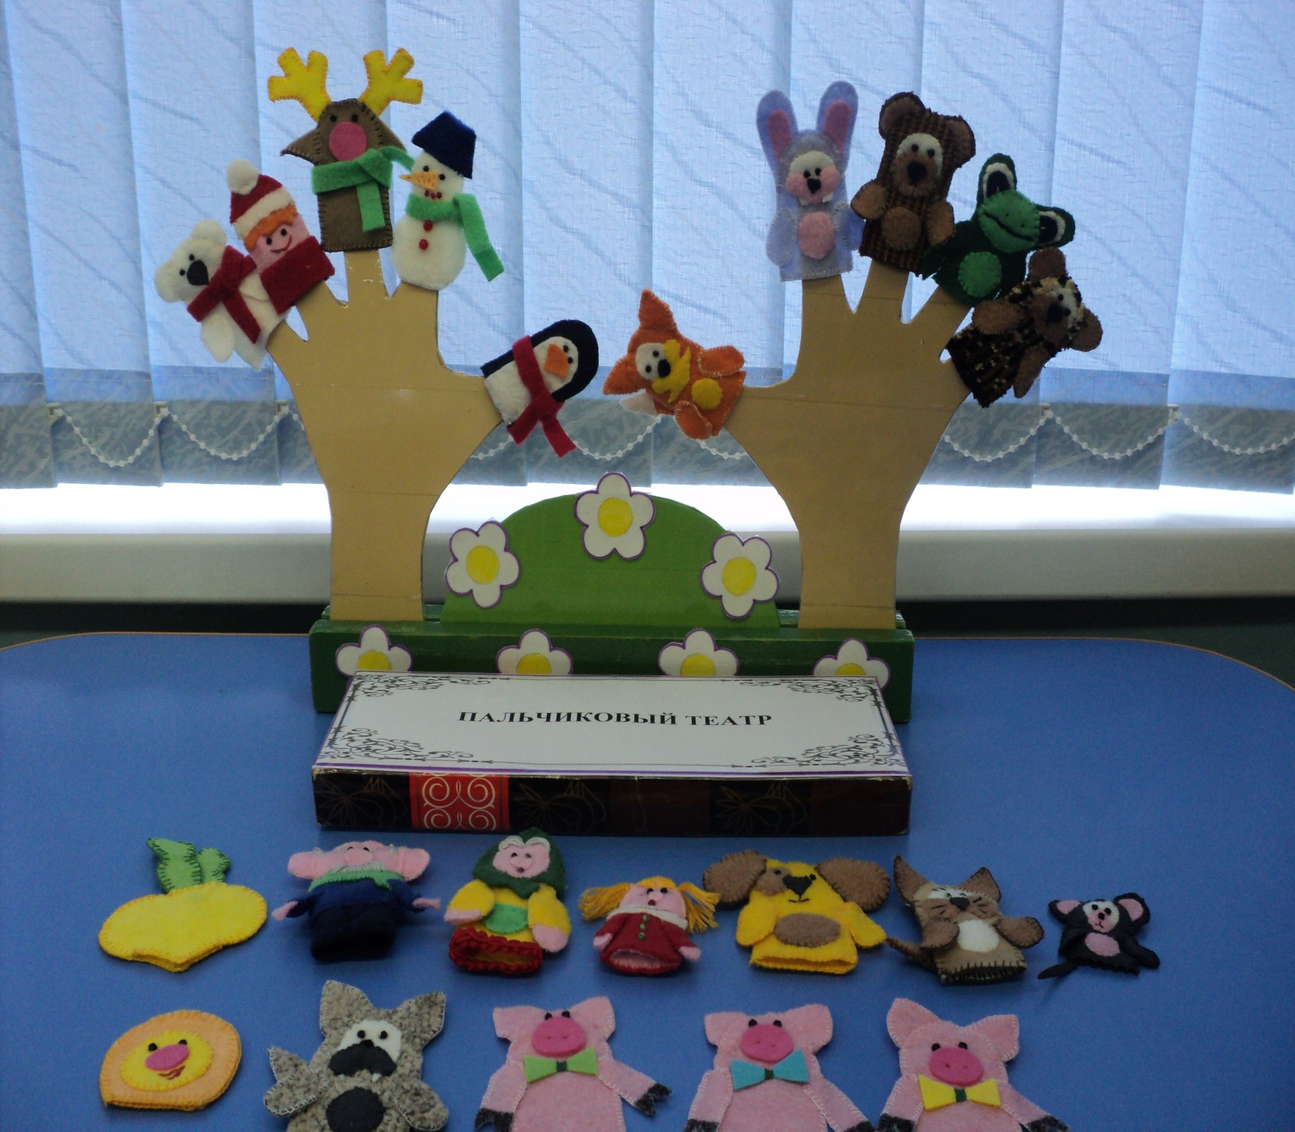
Пальчиковый театр

Slide 25
Театр на пальцах «Придумай и покажи сказку»

Slide 26
Театр «Топотушек»

Slide 27
Варежковый театр «Рукавичка»

Slide 28
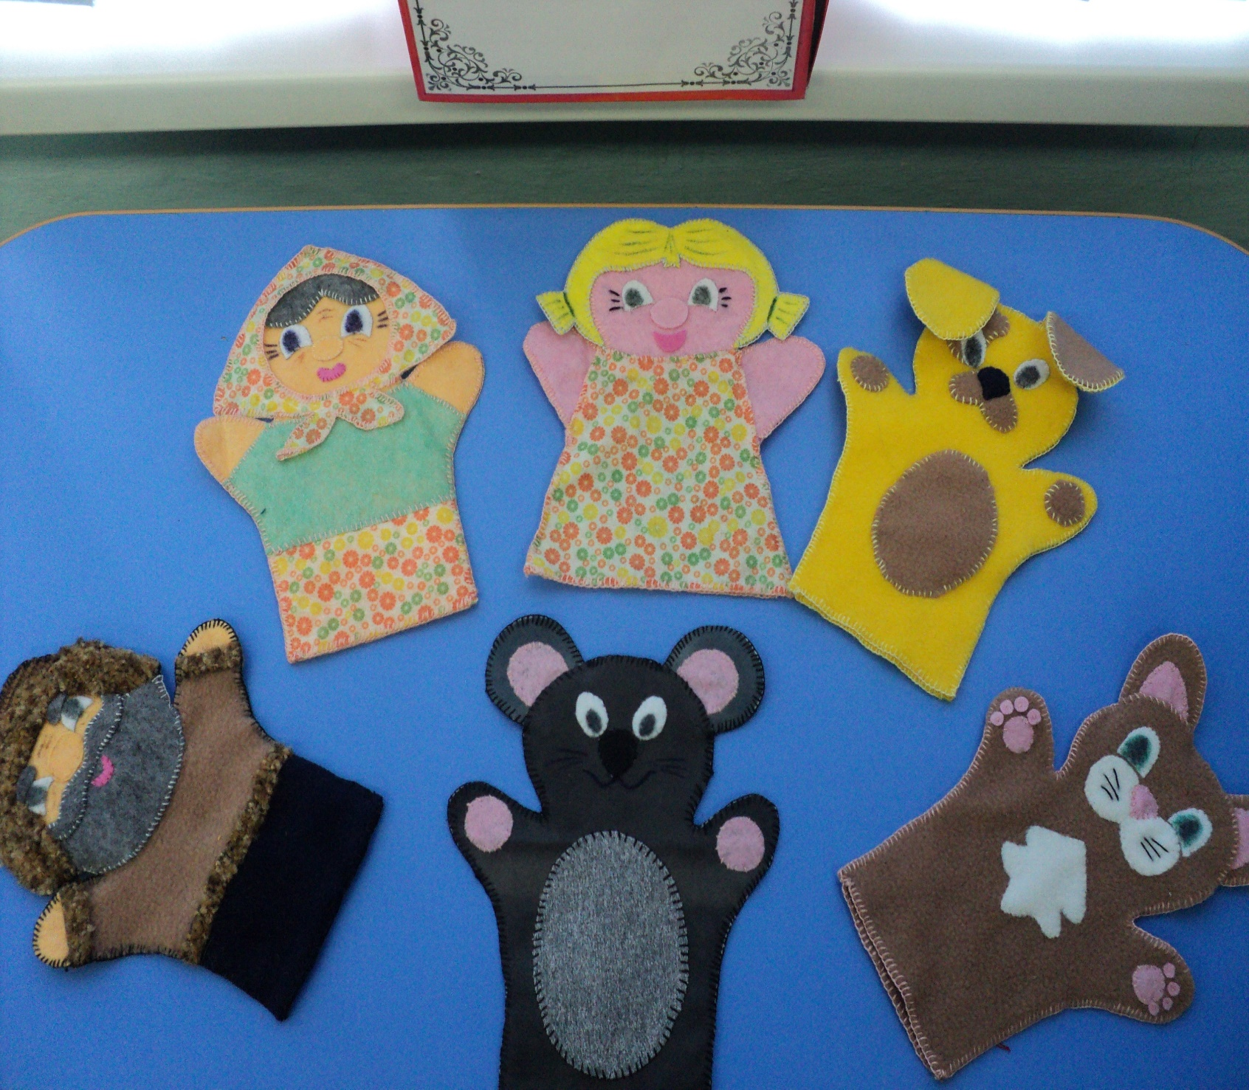
Варежковый театр «Репка»

Slide 29
Варежковый театр «Заюшкина избушка»

Slide 30
Варежковый театр «Теремок»

Slide 31
Куклы «Петрушки»

Slide 32
Куклы на гапите

Slide 33
Театр марионеток «Маша и Медведь»

Slide 34
Театр масок

Slide 35
«Библиотека»

Slide 36
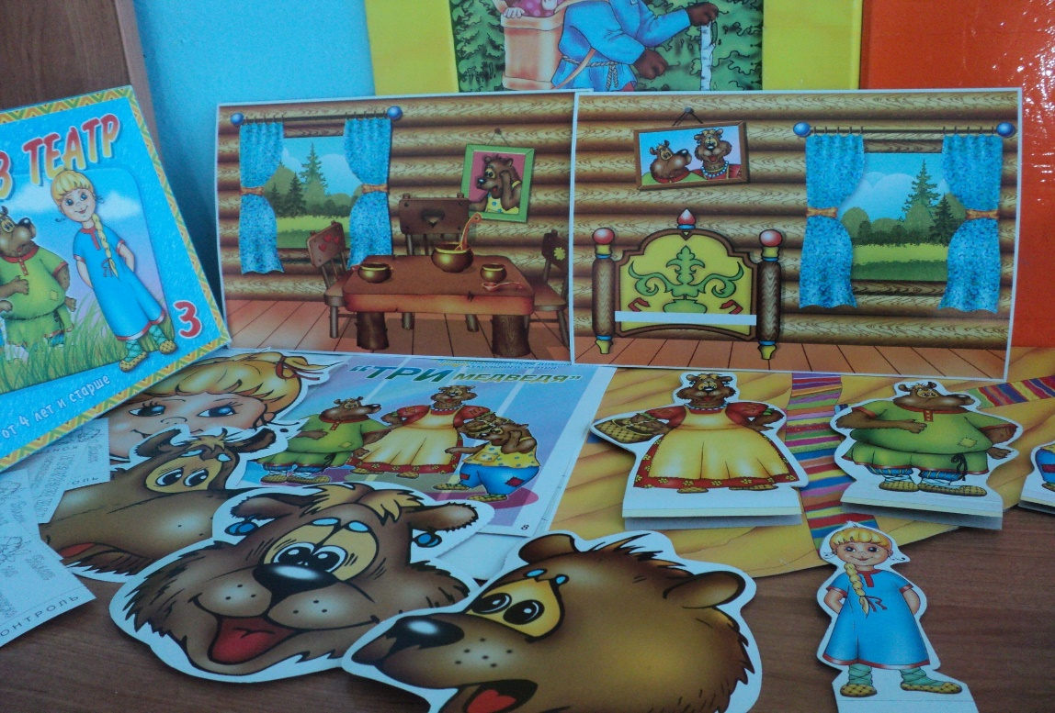
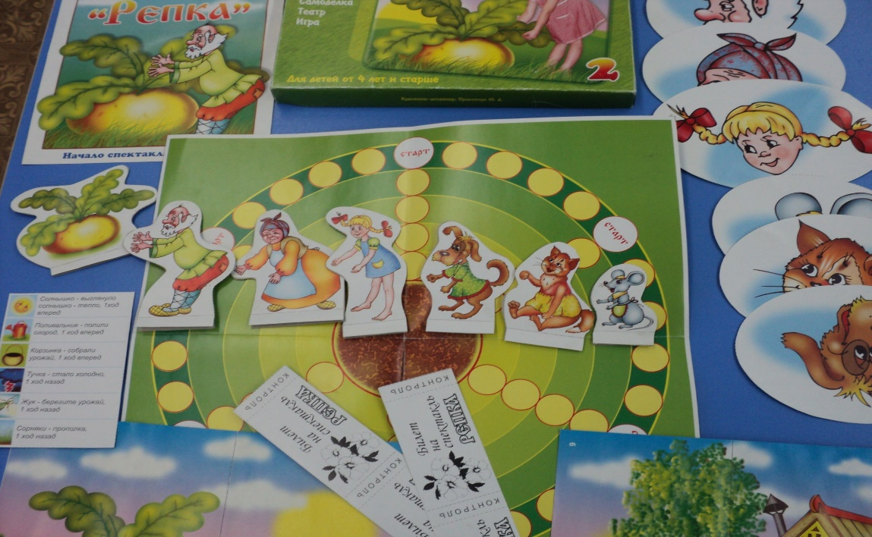
«Игротека»

